Slide 1


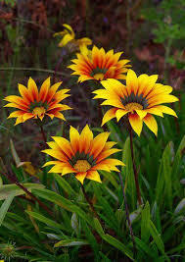
المادة : العلوم
الصف : السابع
الوحدة الثالثة : تصنيف الكائنات الحية
الدرس الثالث : مملكة النباتات 2
صفحة 73
معلمة المادة : هبة سوداح

Slide 2
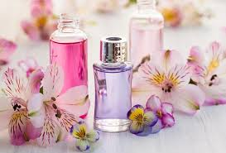
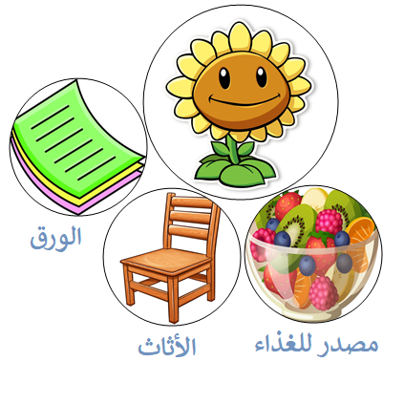
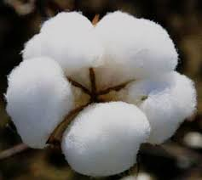
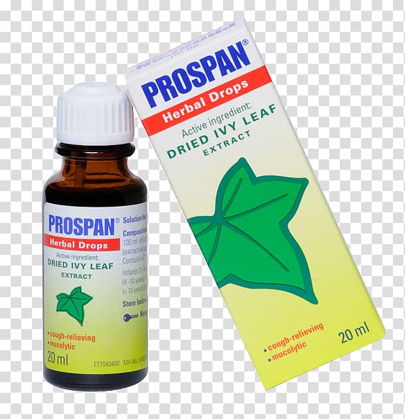
أهمية النباتات في حياة الانسان
صناعة الملابس
مثل نبات القطن
صناعة العطور
صناعة الادوية

Slide 3
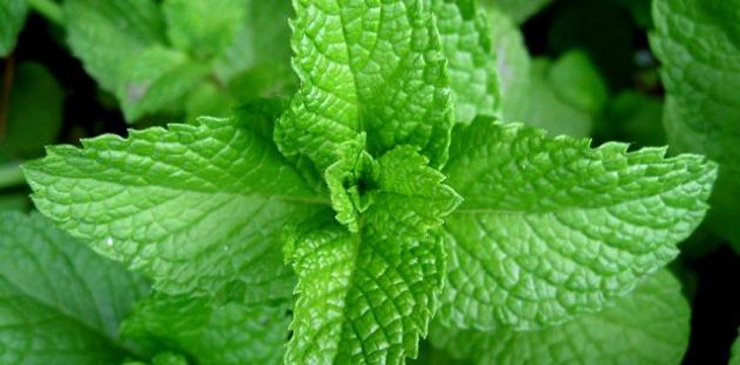
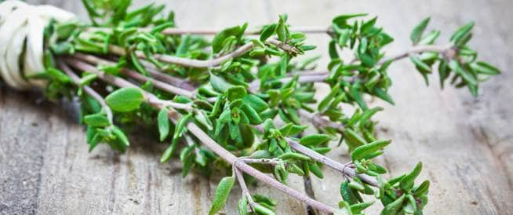
أهمية النباتات في حياة الانسان
النعناع
صناعة الادوية
الزعتر
1- مسكن للالم
2- مهدىء للمعدة
3- مهدىء للاعصاب
1- مضاد للبكتيريا والفيروسات
2- يقوي المناعة
3- يحمي من الانفلونزا ونزلات البرد
4- علاج الجروح

Slide 4
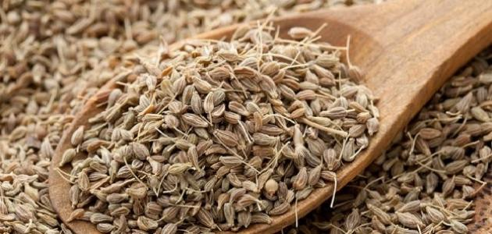
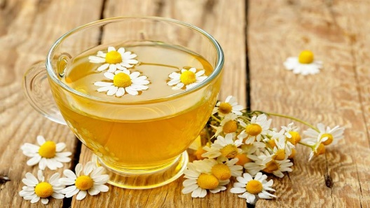
أهمية النباتات في حياة الانسان
اليانسون
صناعة الادوية
البابونج
1- يخفف الم التهاب الحلق
2- يساعد على الهضم
3- يساعد على النوم والاسترخاء
1- يساعد على النوم والاسترخاء
2- التخلص من الاجهاد

